Slide 1


Maßgeschneiderte grafische Editoren mit GEF
Vortrag auf der iX-Konferenz 2005.1
14.6.2005, Heidelberg
Dr. Boris Bokowski <bokowski@ca.ibm.com>

Slide 2
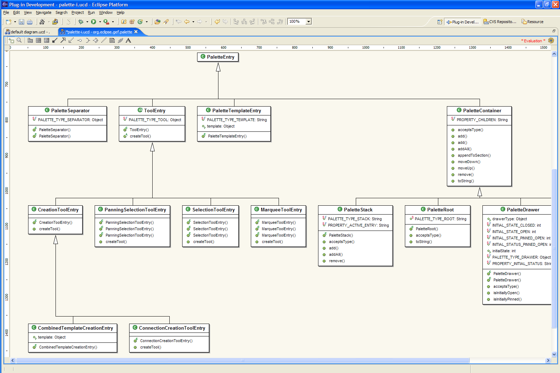
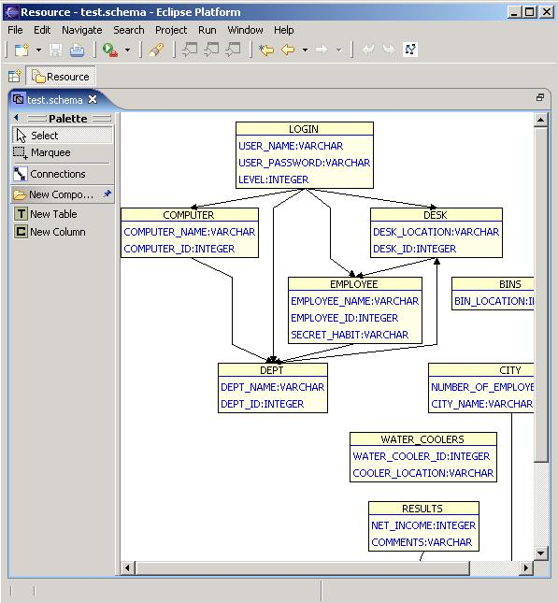
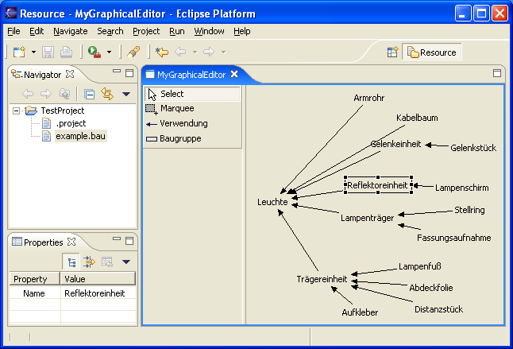
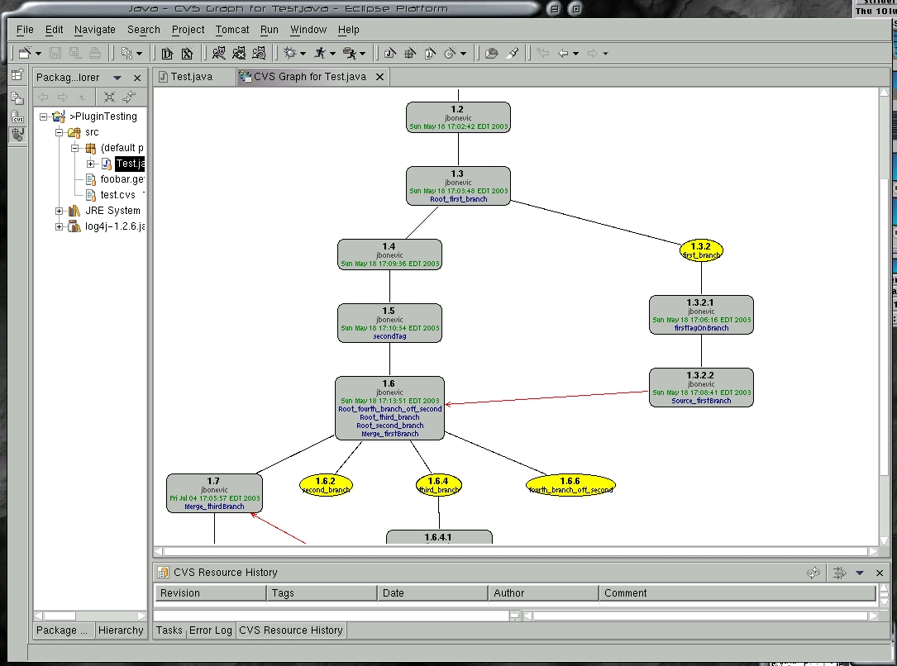
Graphical Editor Framework
Screenshots
© 2005 by Boris Bokowski; made available under the EPL v1.0

Slide 3
Maßgeschneiderte grafische Editoren mit GEF
Gliederung
Kontext, Hintergrund
Features
Demo
Architektur
Empfehlungen zum Vorgehen
© 2005 by Boris Bokowski; made available under the EPL v1.0

Slide 4
Maßgeschneiderte grafische Editoren mit GEF
Kontext
© 2005 by Boris Bokowski; made available under the EPL v1.0

Slide 5
Maßgeschneiderte grafische Editoren mit GEF
Kontext
GEF – Graphical Editor Framework
  Existiert seit ca. fünf Jahren
  Ursprünglich com.ibm.etools.gef, dann org.eclipse.gef
  Basis für graphische Editoren in IBM-Produkten (z.B. WSAD)
  Wird zunehmend in Open Source- und kommerziellen Produkten verwendet
Einbindung in Eclipse
  Einbindung in das Top-Level-Projekt "Eclipse Tools"
  Versionsnummern sind synchron zu Eclipse Platform
  Aktuelle Version: 3.0.1
  Nächste Version: 3.1, Mitte 2005
  Releases in der Regel eine Woche nach Eclipse Platform
© 2005 by Boris Bokowski; made available under the EPL v1.0

Slide 6
Maßgeschneiderte grafische Editoren mit GEF
Features
© 2005 by Boris Bokowski; made available under the EPL v1.0

Slide 7
Empfehlungen zum Vorgehen
Was ist einfach, was ist aufwändig
Figures
Connections
Layers
Nesting
Palette
Menu
Tools
Printing
Direct Edit
Undo/Redo
Handles
Grid, Snap
Accessibility
Ruler
Zoom
Animation
Layout
Overview
Integration
© 2005 by Boris Bokowski; made available under the EPL v1.0

Slide 8
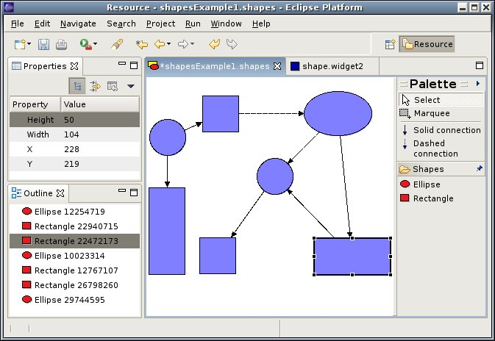
Features
Shapes Example
Integration
Connections
Figures
© 2005 by International Business Machines; made available under the EPL v1.0

Slide 9
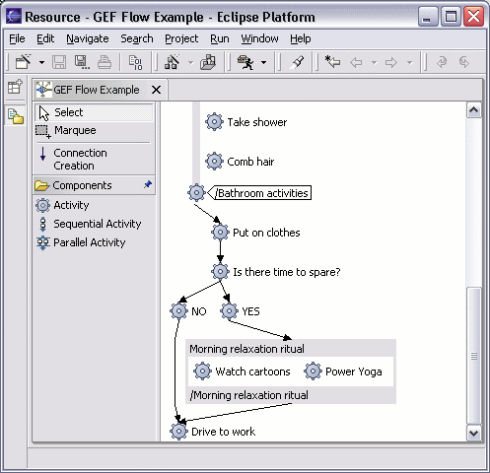
Features
Flow Example
Tools
Layout
Nesting
Animation
© 2005 by International Business Machines; made available under the EPL v1.0

Slide 10
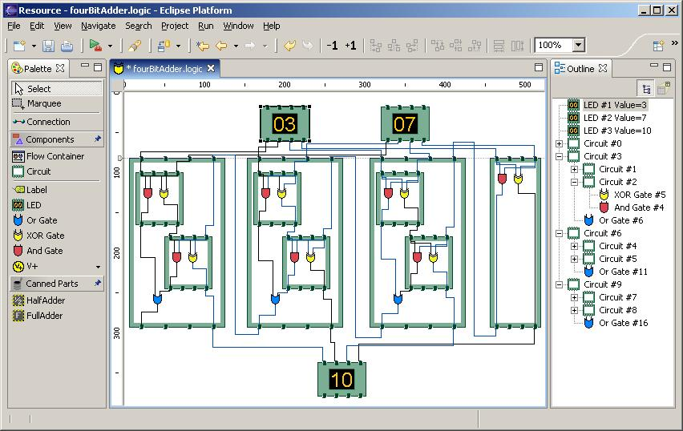
Features
Logic Example
Palette
Undo/Redo
Zoom
Ruler
© 2005 by International Business Machines; made available under the EPL v1.0

Slide 11
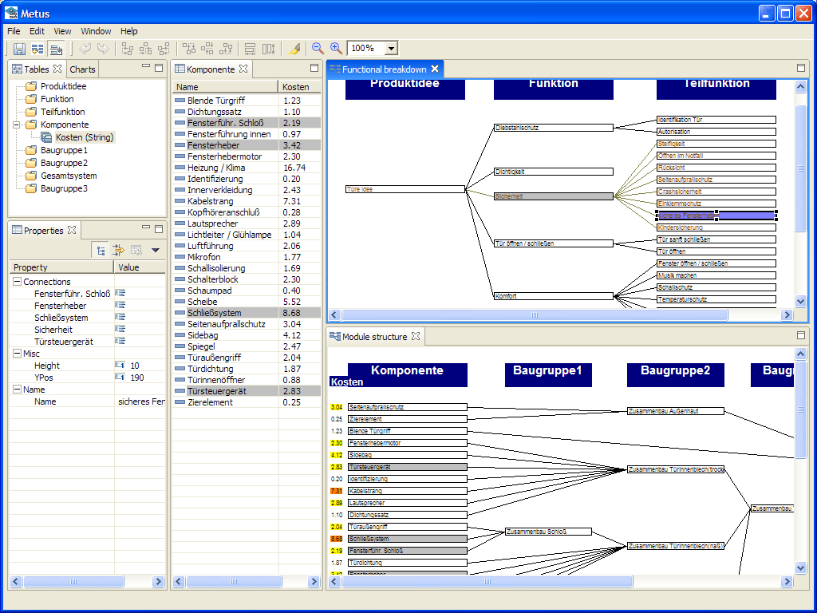
Features
METUS
Handles
Accessibility
Direct Edit
Layers
© 2005 by Boris Bokowski; made available under the EPL v1.0

Slide 12
Maßgeschneiderte grafische Editoren mit GEF
Demo
© 2005 by Boris Bokowski; made available under the EPL v1.0

Slide 13
Maßgeschneiderte grafische Editoren mit GEF
Architektur
© 2005 by Boris Bokowski; made available under the EPL v1.0

Slide 14
Architektur
Plug-In-Abhängigkeiten
GEF
ui.views
RCP
SWT
Draw2D
Platform Runtime
© 2005 by International Business Machines; made available under the EPL v1.0

Slide 15
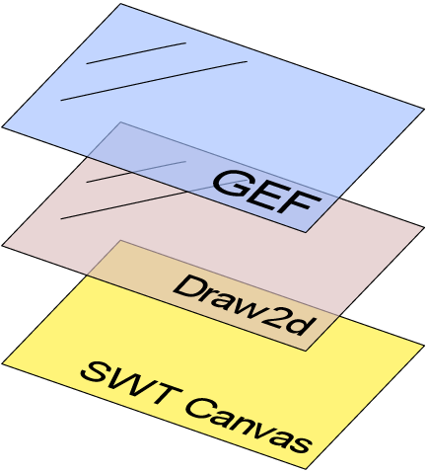
Architektur
Schichten
Interaction Layer
Model-to-View mapping
Workbench Integration
Rendering
Layout
Scaling
Native (SWT) Layer
© 2005 by International Business Machines; made available under the EPL v1.0

Slide 16
Architektur
Model-View-Controller
1. Ausgangssituation
Model
© 2005 by Boris Bokowski; made available under the EPL v1.0

Slide 17
Architektur
Model-View-Controller
2. EditPartFactory
Model
EditPart
Factory
Create EditPart
© 2005 by Boris Bokowski; made available under the EPL v1.0

Slide 18
Architektur
Model-View-Controller
3. Erzeugung des Figure-Objekts
Model
Figure
Create Figure
EditPart
© 2005 by Boris Bokowski; made available under the EPL v1.0

Slide 19
Architektur
Model-View-Controller
4. Aktualisierung Figure-Objekt
Model
Figure
Refresh
EditPart
© 2005 by Boris Bokowski; made available under the EPL v1.0

Slide 20
Architektur
Model-View-Controller
5. Eventverarbeitung
Model
Figure
EditPart
Events / Request
© 2005 by Boris Bokowski; made available under the EPL v1.0

Slide 21
Architektur
Model-View-Controller
6. Modelländerung
Model
Figure
EditPart
Command
© 2005 by Boris Bokowski; made available under the EPL v1.0

Slide 22
Architektur
Model-View-Controller
7. Benachrichtigung über Änderung
Model
Figure
Notification
EditPart
© 2005 by Boris Bokowski; made available under the EPL v1.0

Slide 23
Architektur
Model-View-Controller
8. Aktualisierung Figure-Objekt
Model
Figure
Refresh
EditPart
© 2005 by Boris Bokowski; made available under the EPL v1.0

Slide 24
Architektur
Model-View-Controller
9. Änderung auf anderem Weg
Model
Figure
EditPart
© 2005 by Boris Bokowski; made available under the EPL v1.0

Slide 25
Architektur
Model-View-Controller
11. Benachrichtigung über Änderung
Model
Figure
Notification
EditPart
© 2005 by Boris Bokowski; made available under the EPL v1.0

Slide 26
Architektur
Model-View-Controller
12. Aktualisierung Figure-Objekt
Model
Figure
Refresh
EditPart
© 2005 by Boris Bokowski; made available under the EPL v1.0

Slide 27
Architektur
Model-View-Controller
Model
Figure
Refresh
Commands
Notification
EditPart
Events / Requests
© 2005 by Boris Bokowski; made available under the EPL v1.0

Slide 28
Architektur
Modell
GEF schreibt Implementierung des Modells nicht vor
  Kein Interface zu implementieren, kein Subclassing
Konzeptuell notwendig:
  Notification bzw. Observer-Pattern
  Command-Pattern
  Persistenz
  Keine Abhängigkeit zu Controller oder View
Möglichkeiten der Implementierung:
  Java Beans, PropertyChangeSupport, Serializable
  Eclipse Modeling Framework (EMF)
  Roll Your Own
© 2005 by Boris Bokowski; made available under the EPL v1.0

Slide 29
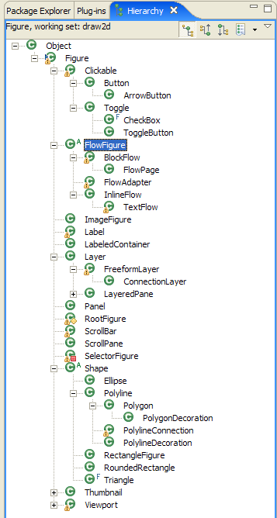
Architektur
Figures
View-Klassen = Figures
  Vieles in Draw2D vorhanden
    Label, Border, Polyline, Shapes, …
  Komposition von Figures
  Ansonsten Unterklasse von
  org.eclipse.draw2d.Figure
Draw2D
  Toolkit auf der Basis von SWT
  Figure, Layout, Layer, Scrolling, Events, …
  Kann unabhängig von GEF verwendet werden
© 2005 by Boris Bokowski; made available under the EPL v1.0

Slide 30
Architektur
Figures (Draw2D)
Zeichenreihenfolge
  Inhalt
  Unterfigures
  Rahmen
Eventverarbeitung erfolgt entsprechend
1
1
6
2
3
6
2
3
4
5
4
5
© 2005 by International Business Machines; made available under the EPL v1.0

Slide 31
Architektur
Layouts (Draw2D)
BorderLayout
FlowLayout
Top
1
2
Left
Center
Right
3
4
Bottom
XYLayout
ToolbarLayout
1
2
3
12,8,20,10
30,20,27,14
© 2005 by International Business Machines; made available under the EPL v1.0

Slide 32
Architektur
EditParts
EditPart
  (i.d.R.) ein EditPart-Objekt pro Modell-Objekt
    Genauer: ein EditPart-Objekt pro Einheit,
    die für sich selektierbar / editierbar / löschbar sein soll
  Zuständigkeiten
    Erzeugung des Figure-Objekts
    Aktualisierung des Figure-Objekts bei Modelländerungen
    Umsetzung von Requests in Commands
    Bestimmung der enthaltenen Objekte
  Erzeugung von EditParts durch eine Factory
© 2005 by Boris Bokowski; made available under the EPL v1.0

Slide 33
Architektur
Kontrollfluss im Detail
EditPart
Tool
EditPart
EditPolicy
EditPolicy
EditPolicy
SWT Canvas
SWT Events
Requests
Requests
Commands
Commands
Stack
?
Commands
© 2005 by International Business Machines; made available under the EPL v1.0

Slide 34
Architektur
Sonstiges
Connections
  Sind grundsätzlich gerichtet
  Start- und Endpunkt sind Anchor-Objekte
Commands
  Undo/Redo
  CommandStack
Palette
  Enthält Tools
  Gruppiert in Ordnern
U.v.m…
© 2005 by Boris Bokowski; made available under the EPL v1.0

Slide 35
Maßgeschneiderte grafische Editoren mit GEF
Empfehlungen zum Vorgehen
© 2005 by Boris Bokowski; made available under the EPL v1.0

Slide 36
Empfehlungen zum Vorgehen
Tipps
  EMF für die Modellobjekte verwenden
    Liefert Notification und Persistenz
    Bietet einen einfachen (nichtgrafischen) Editor
  Vorgehen
    Mit einem sehr einfachen Editor beginnen
    (z.B. Beispiel aus dem Eclipse Magazin)
    Parallele Editierbarkeit auf anderem Weg ermöglichen
    (z.B. Properties-View)
    Politik der kleinen Schritte
    (Nachvollziehen des Kontrollflusses im Debugger ist nicht einfach)
    Beispielcode lesen, Features abgucken
    (Shapes Example zuerst, dann erst Logic bzw. Flow Example)
© 2005 by Boris Bokowski; made available under the EPL v1.0

Slide 37
Empfehlungen zum Vorgehen
Informationsquellen
High-Level-Overview
  GEF-Tutorial von der EclipseCon 2005
  GefDescription auf eclipsewiki
Anleitungen
  "Maßgeschneiderte grafische Editoren", Boris Bokowski, Frank Gerhardt
  Eclipse Magazin Vol. 2
  Artikel auf www.eclipse.org, u.a.
    "A Shape Diagram Editor", Bo Majewski (Cisco)
    "Building a Database Schema Diagram Editor with GEF",
    Phil Zoio (Realsolve Solutions)
Buch
  SWT in Action (Manning), enthält ca. 50 Seiten zu GEF (Anhang)
© 2005 by Boris Bokowski; made available under the EPL v1.0

Slide 38
Empfehlungen zum Vorgehen
Was ist einfach, was ist aufwändig
Shapes
Connections
Layers
Nesting
Palette
Menu
Tools
Printing
Direct Edit
Undo/Redo
Handles
Grid, Snap
Accessibility
Ruler
Zoom
Animation
Layout
Overview
Integration
© 2005 by Boris Bokowski; made available under the EPL v1.0

Slide 39
Empfehlungen zum Vorgehen
Schritt für Schritt zum grafischen Editor
  Unterklasse von GraphicalEditor
  EditDomain, EditPartFactory, Top-Level-Modellobjekt setzen
  Pro EditPart:
    Erzeugung des Objekts in der EditPartFactory
    createFigure() Figure erzeugen
    refreshVisuals() Figure aktualisieren
    getModelChildren() Nesting
    activate(), deactivate() Notification einrichten
    notifyChanged() Reagieren auf Notification - refresh()
    createEditPolicies() Editierbarkeit konfigurieren
    (Command-Objekte erzeugen)
  Falls Connections, zusätzlich:
    getModelSourceConnections() ausgehende Verbindungen
    getModelTargetConnections() eingehende Verbindungen
    createEditPolicies()
© 2005 by Boris Bokowski; made available under the EPL v1.0

Slide 40
Maßgeschneiderte grafische Editoren mit GEF
Fazit
  GEF ermöglicht das Erstellen maßgeschneiderter grafischer Editoren
  Aufwand ist vertretbar (abhängig von der Anzahl der Features)
  Dokumentation war ein Problem, ist aber deutlich besser geworden
Steile Lernkurve…
…aber es lohnt sich!
© 2005 by Boris Bokowski; made available under the EPL v1.0

Slide 41
Maßgeschneiderte grafische Editoren mit GEF
Fragen?
© 2005 by Boris Bokowski; made available under the EPL v1.0

